Slide 1

可愛動物介紹
資料來源:阿騰

Slide 2


石虎
體型略大於家貓，體色為灰褐色。
肉食性，以小型動物為主。
石虎為小型肉食性貓科動物，常單獨活動，屬於夜行性。

Slide 3

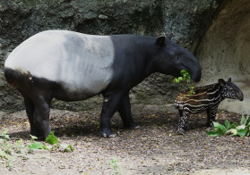
馬來貘
身體渾圓，皮厚，全身除後段有如穿著肚兜的白色體毛
草食性，如植物的嫩枝芽、樹葉、水果、草及水生植物
馬來貘前腳4趾，後腳3趾，是當今最原始的奇蹄類動物

Slide 4

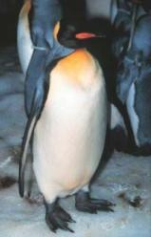
國王企鵝
.皇帝企鵝相較，嘴相對較長，耳斑有不同的色調及形狀。
.要以魚維生，特別喜歡吃小型的Myctophidae科魚類
.國王企鵝在圈養環境下壽命可達15-20年

Slide 5
資料來源
石虎 http://newweb.zoo.gov.tw/Pager/Show/ZooData_Index_Show.aspx?Animal_ID=10
馬來貘http://newweb.zoo.gov.tw/Pager/Show/ZooData_Index_Show.aspx?Animal_ID=99
國王企鵝http://newweb.zoo.gov.tw/Pager/Show/ZooData_Index_Show.aspx?Animal_ID=118

